Slide 1
Контроль, мониторинг и обжалования в сфере закупок

Slide 2
Контроль, мониторинг и обжалование в сфере закупок (44-ФЗ)

Slide 3

Мониторинг в сфере закупок по 44-ФЗ
Мониторинг закупок представляет собой систему наблюдений в сфере закупок, осуществляемых на постоянной основе посредством сбора, обобщения, систематизации и оценки информации об осуществлении закупок, в том числе реализации планов закупок и планов-графиков.
Примечание: с 1 октября 2019 года планы закупок отменяются
Ст.97 44-ФЗ

Slide 4
Мониторинг в сфере закупок по 44-ФЗ
Цели мониторинга по 44-ФЗ:
1) оценка степени достижения целей осуществления закупок, определенных в соответствии со статьей 13 44-ФЗ (реализация задач госпрограмм, международных обязательств, выполнение функций госорганов);
2) оценка обоснованности закупок в соответствии со статьей 18 44-ФЗ (при формировании планов-графиков закупок и т.д.);
3) совершенствование законодательства Российской Федерации и иных нормативных правовых актов о контрактной системе в сфере закупок.
Порядок мониторинга:
Через ЕИС, обеспечивается федеральным органом исполнительной власти по регулированию контрактной системы в сфере закупок (Минфин России);
На основании Постановления Правительства РФ от 03.11.2015 N 1193 "О мониторинге закупок товаров, работ, услуг для обеспечения государственных и муниципальных нужд»

Slide 5
Аудит в сфере закупок по 44-ФЗ
Осуществляется:
Счетной палатой Российской Федерации,
контрольно-счетными органами субъектов Российской Федерации,
образованными законодательными (представительными) органами государственной власти субъектов Российской Федерации,
контрольно-счетными органами муниципальных образований (в случае, если такие органы образованы в муниципальных образованиях), образованными представительными органами муниципальных образований.
Проверяется
законность,
целесообразность,
обоснованность,
своевременность,
эффективность
результативность расходов на закупки по планируемым к заключению, заключенным и исполненным контрактам.

Slide 6
Контроль в сфере закупок по 44-ФЗ
Глава 5. Контроль в сфере закупок
Статья 99. Контроль в сфере закупок
Статья 100. Ведомственный контроль в сфере закупок
Статья 101. Контроль в сфере закупок, осуществляемый заказчиком
Статья 102. Общественный контроль за соблюдением требований законодательства Российской Федерации и иных нормативных правовых актов о контрактной системе в сфере закупок
Статья 103. Реестр контрактов, заключенных заказчиками
Статья 104. Реестр недобросовестных поставщиков (подрядчиков, исполнителей)

Slide 7

Кто осуществляет контроль?
Контроль в сфере закупок осуществляют:
ФАС;
органы исполнительной власти в регионах;
органы местного самоуправления в районах и городских округах;
Федеральное казначейство;
финансовые органы субъектов; органы внутреннего государственного финконтроля.

Slide 8
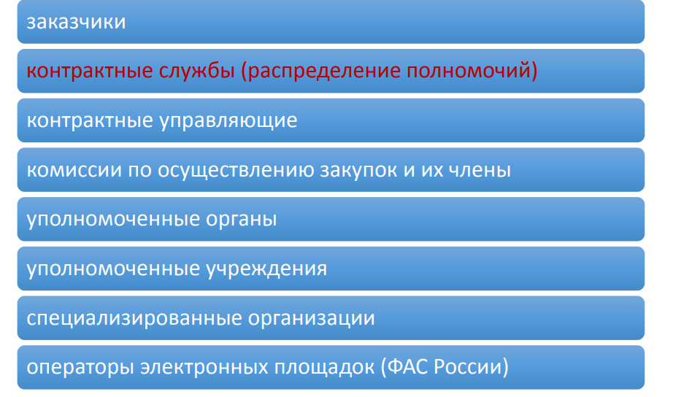
В отношении каких лиц осуществляется контроль в сфере закупок?

Slide 9
Порядок контроля
С 01.07.2019 в ч. 2 ст. 99 внесены изменения. В новой редакции говорится, что контроль проводится в соответствии с утвержденным Правительством РФ регламентом.
На госуровне определяются:
порядок организации, предмет, форма, сроки и периодичность проверок (при этом учитывается, к какой категории риска относится субъект);
критерии отнесения к определенной категории риска;
порядок направления предписаний;
перечень должностных лиц, которые занимаются проверками;
порядок действий на случай, если субъект проверки не исполнил предписания.

Slide 10

Полномочия федерального Казначейства
ФК проверяет:
соответствует ли информации о финобеспечении в плане закупок (после 1 октября 2019 года этот вопрос не проверятся) информации о финобеспечении, доведенном до заказчика;
соответствует ли информация об BRP и финобеспечении в планах закупок, планах-графиках и извещениях, а также в проектах контрактах и реестре контрактов.
С 01.04.2020 ст. 99 дополняется ч. 5. 1.
В ней говорится, что Федеральное казначейство с помощью ЕИС следит за соответствием информации об ИКЗ и над тем, чтобы не был превышен объем финансового обеспечения, в: извещениях; планах-графиках; протоколах; условиях проектов контрактов.
о

Slide 11
Полномочия органов внутреннего финансового контроля
Органы внутреннего финконтроля следят за следующими моментами:
соблюдение требований к обоснованию (С 01.10.2019 этот пункт утрачивает силу); соблюдение правил нормирования; обоснование НМЦК (с 01.07.2019 под контроль подпадает и изменение НМЦК);
применения санкций в отношении поставщиков-нарушителей;
соответствие результатов исполнения контракта его условиям; информация в документах приемки; соответствие использования поставленного товара целям осуществления закупки.

Slide 12
Что контролирует ФАС?
ФАС контролирует:
соблюдение требований к обоснованности закупок;
соблюдение правил нормирования; определение и обоснование НМЦК; применение мер ответственности к поставщику при нарушении условий договора;
соответствие поставленного товара, работы или услуги условиям контракта и т.д.

Slide 13
Что контролирует ФАС?
ФАС контролирует:
соблюдение требований к обоснованности закупок;
соблюдение правил нормирования; определение и обоснование НМЦК; применение мер ответственности к поставщику при нарушении условий договора;
соответствие поставленного товара, работы или услуги условиям контракта и т.д.

Slide 14
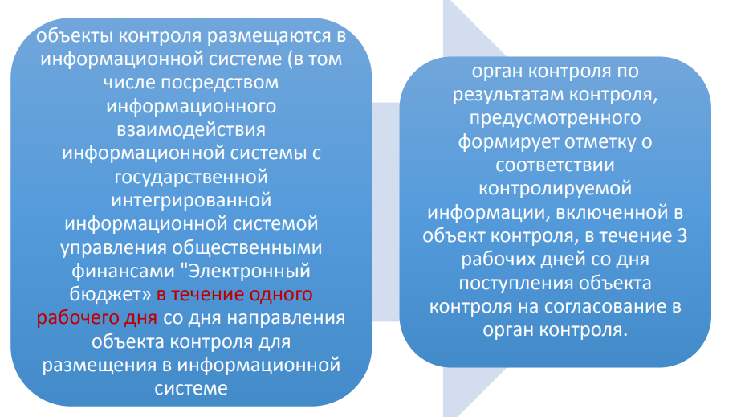
Если контроль пройден успешно (на примере контроля ФК)
о

Slide 15
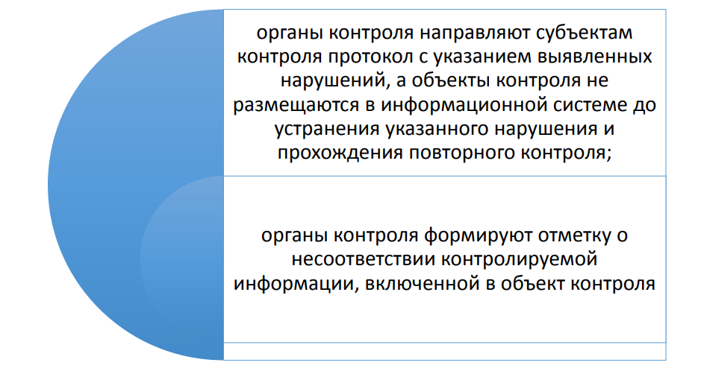
В случае несоответствия контролируемой информации требованиям
о

Slide 16
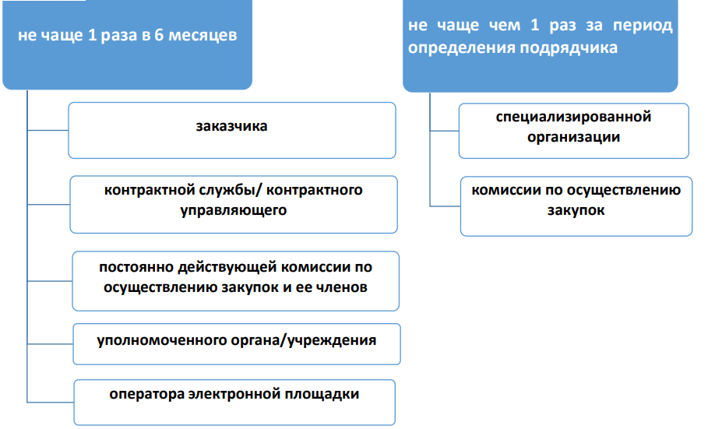
Плановые проверки
о

Slide 17
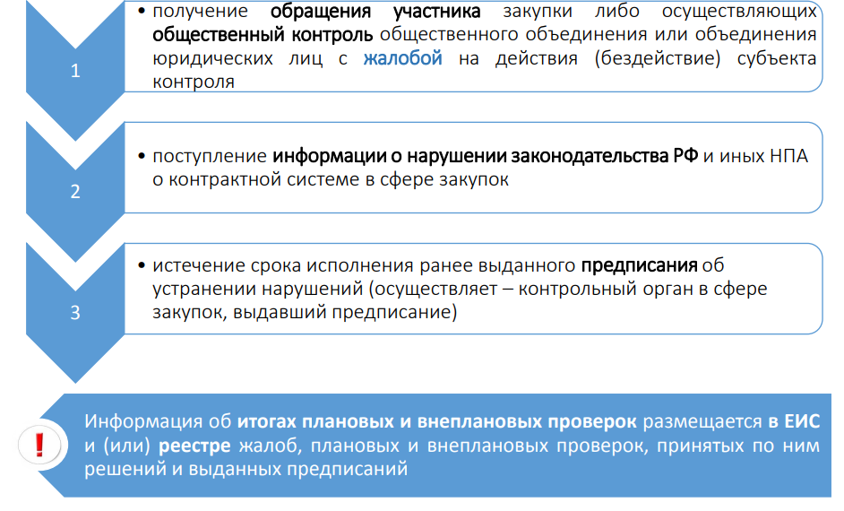
Внеплановые проверки
о

Slide 18
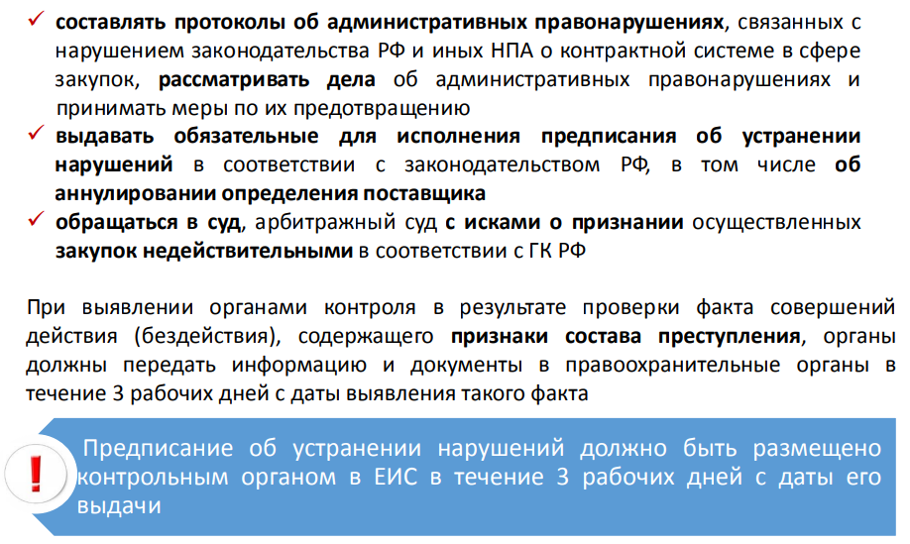
Права контрольных органов в сфере закупок
о

Slide 19

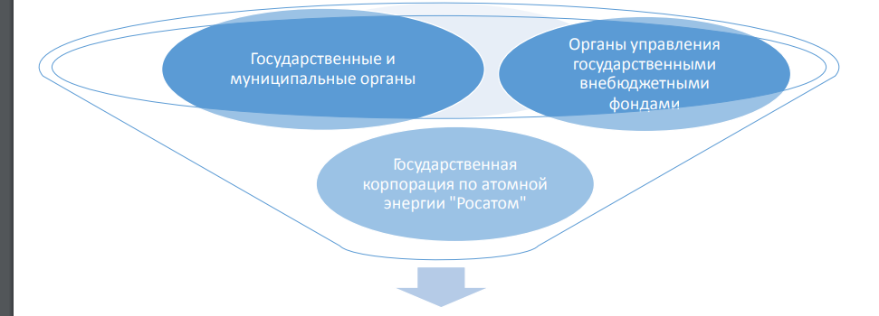
Особенности ведомственного контроля
за соблюдением законодательства РФ и иных НПА о контрактной системе в сфере закупок в отношении подведомственных им заказчиков осуществляют:
о
Постановление Правительства РФ от 10.02.2014 N 89 «Об утверждении Правил осуществления ведомственного контроля в сфере закупок для обеспечения федеральных нужд»

Slide 20

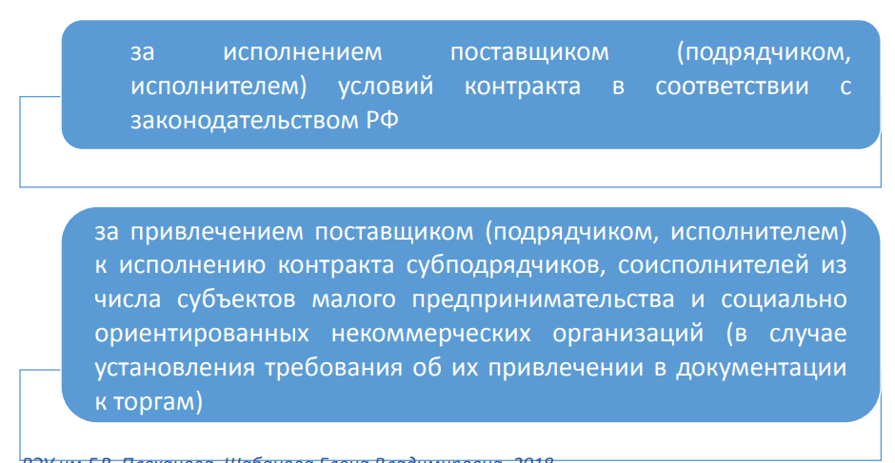
Контроль, осуществляемый заказчиком
о

Slide 21

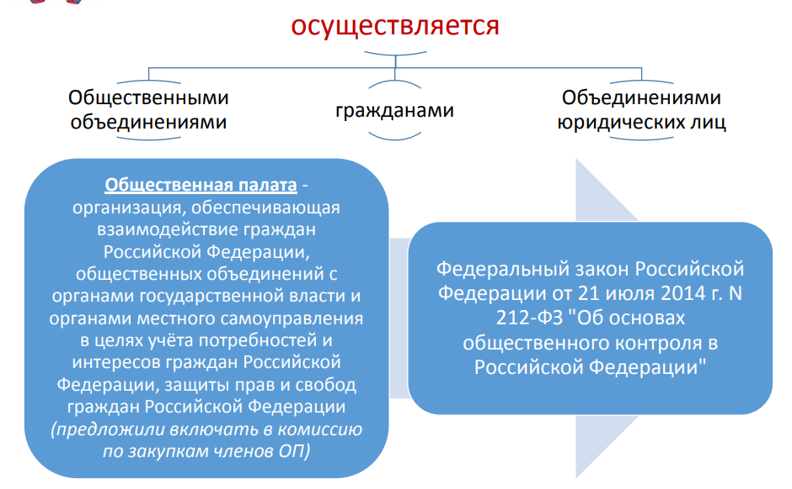
Общественный контроль
о

Slide 22
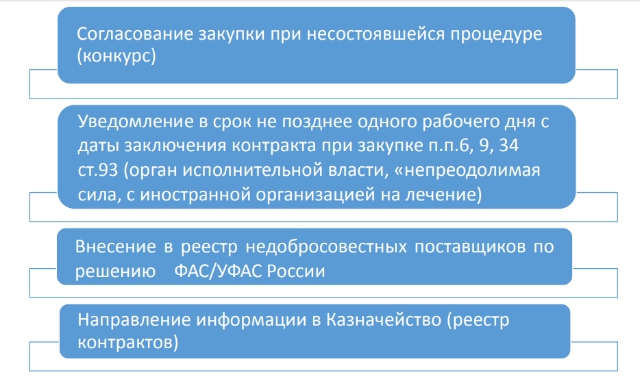
Особенности взаимодействия с контрольными органами при закупках
о

Slide 23
Работа с реестром недобросовестных поставщиков
(ст.104 44-ФЗ)
Категория | Характеристика
Контрагент по расторгнутому контракту | В числе причин одностороннего отказа называют грубые и неоднократные нарушения условий соглашения. Если участник закупки не выполняет принятых обязательств, отношения разрывают, а заказ передают другому исполнителю. Основанием становится статья 450 ГК РФ. Условием правомерности действий заказчика является соблюдение претензионного порядка. Пренебрежение правилом становится формальным поводом для оспаривания записи в реестре.
Победитель торгов, уклонившийся от заключения сделки | Большое значение в оценке поведения имеет формальная сторона. О факте намеренного затягивания процедуры свидетельствуют следующие обстоятельства: контракт не подписан; не предоставлено надлежащее обеспечение; отсутствуют документы от потенциального исполнителя заказа; сведения о победителе признаны недостоверными; нет обоснования цены.
о
С 2019 года ФАС рассматривает вопросы внесения в РНП в течение 5 рабочих дней (ранее было 10) – статья 106 44-ФЗ

Slide 24
Какие сведения содержит РНП?
Отражению в реестре подлежит строго определенная информация. Статья 104 четко очерчивает требования к записи. В ней должны присутствовать следующие данные:
фирменное название компании, либо ФИО предпринимателя;
адрес регистрации и ИНН;
перечень учредителей;
предмет, цена и срок контракта;
дата проведения закупочной процедуры, ее идентификационный код;
день внесения записи в реестр;
основание расторжения сделки, дата ее подписания;
день признания закупки несостоявшейся.
ФАС РФ не может корректировать этот перечень. При составлении документов все сведения вносят в сжатой форме. Информация тщательно проверяется. Основой выступает сообщение заказчика и материалы дела.
Вся процедура занимает не более 10 дней и предполагает активное участие каждой из сторон. Лицо, в отношении которого выдвинуто обвинение в недобросовестности, вправе направить возражения, лично явиться на разбирательство.
В завершение отметим, что уведомление антимонопольной службы о нарушениях, допущенных участником закупки, является обязанностью, а не правом заказчика. Пренебрежение предписаниями закона 44-ФЗ грозит внушительным административным штрафом (статья 19.7.2-1 КоАП РФ).
о

Slide 25
Расторжение контракта
По соглашению сторон
В судебном порядке
В случае одностороннего отказа в соответствии с нормами гражданского законодательства РФ (односторонний отказ заказчика и односторонний отказ исполнителя)
Схема расторжения по соглашению сторон и в судебном порядке
Направить поставщику (заказчику) письмо с предложением расторгнуть контракт (п. 2 ст. 452 ГК РФ)
с приложенным соглашением о расторжении контракта по соглашению сторон
Поставщик (заказчик) согласен
Контракт расторгается по соглашению сторон,
если такое предусмотрено текстом контракта
Поставщик (заказчик) не согласен
Контракт расторгается в судебном порядке

Slide 26




Изменение контракта на этапе заключения
Допускается увеличение цены контракта до 15% от цены предложения участник, но таким образом, чтобы это не превышало НМЦК, если контракт заключается с организацией инвалидов (ст. 29 Закона №44-ФЗ).
Допускается увеличение цены контракта до 15% от цены предложения участник, но таким образом, чтобы это не превышало НМЦК, если контракт заключается с учреждением или предприятием уголовно-исполнительной системы (ст.28 Закона № 44-ФЗ).
Допускается увеличение цены контракта по итогам аукциона на основании ч. 18 ст. 34
Закона №44-ФЗ товара на сумму, не превышающую разницу между ценой контракта, предложенной таким участником, и начальной (максимальной) ценой контракта.
Если электронный аукцион признан несостоявшимся, и по его итогам контракт будет заключаться
с единственным участником (заявился единственный участник либо по итогам рассмотрения первых частей остался один участник, и торги не будут проводиться), по закону контракт должен быть заключен по НМЦК. Но, по согласованию сторон, цена контракта может быть снижена.

Slide 27





Изменение контракта на этапе исполнения
Изменения регулируются статьей 95 Закона 44-ФЗ и допускаются только в исключительных случаях:
Если цена контракта и объем поставки меняются пропорционально не более,
чем на 10%.
Если невозможно исполнение контактов 2 типов с ценами равными или превышающими цены, установленные Правительством РФ:
Заключенных не менее, чем на 3 года для нужд субъекта РФ или РФ
Заключенных не менее, чем на 1 год, для удовлетворения муниципальных нужд
Изменение таких контрактов может быть только на основании на основании решений Правительства РФ, субъекта РФ или местной администрации.
Изменение в соответствии с законодательством РФ регулируемых цен (тарифов) на товары,
работы, услуги.
При сокращении ранее доведенных лимитов бюджетных средств. При этом заказчик согласовывает новые условия контракта.
В случае заключения контракта с иностранной организацией на лечение гражданина РФ
за пределами территории РФ.

Slide 28

Правила пересмотра контракта на этапе исполнения
Заказчик руководствуется Постановлением Правительства РФ от 28.11.2013
N 1090 "Об утверждении методики сокращения количества товаров, объемов работ или услуг при уменьшении цены контракта".
Соблюдается соразмерность изменения цены контракта и количества товара, объема работы или услуги, если пересмотр контракта происходит из-за сокращения объемов бюджетного финансирования, доведенного до заказчика.
Если финансирование по контракту сокращено таким образом, что его полноценное исполнение невозможно, то приоритетными для исполнения остается поставка товара, необходимого для нормального жизнеобеспечения и (или) по которому поставщиком обязательства уже исполнены.
При исполнении контракта (за исключением случаев сокращения финансирования по контракту) по согласованию заказчика с поставщиком допускается поставка товара, выполнение работы или оказание услуги, характеристики которых превосходят характеристики ТРУ, указанные в контракте.

Slide 29




Перемена стороны в ходе исполнения контракта
Перемена стороны контракта допускается только если сторона является правопреемником по контракту вследствие реорганизации юридического лица в форме преобразования, слияния или присоединения.
В случае перемены заказчика права и обязанности заказчика, предусмотренные контрактом, переходят к новому заказчику.
В случае перемены стороны контракта соответствующие изменения должны быть внесены заказчиком в реестр контрактов, заключенных заказчиком.

Slide 30
Новые условия изменения контрактов
с 01.07.2019.
Возможно изменение существенных условий исполнения контракта, если:
контракт заключен на срок не менее 1 года, цена равна предельному размеру цены, установленной Правительством РФ или превышает его
имеется обоснование такого изменения−на основании решения Правительства РФ, Правительства субъекта РФ или муниципальной администрации
изменение не приведет к увеличению срока исполнения контракта и (или) цен более, чем на 30%, при этом в этот период не включается срок получения положительного заключения экспертизы проектной документации (если есть необходимость внесения в нее изменений)
(с 1 июля 2019 года, поправки внесены в статью 95 Закона№ 44-ФЗ)

Slide 31
Пересмотр сроков исполнения контрактов
с 01.07.2019.
Допускается однократное изменение срока исполнения контракта на срок, не превышающий срок исполнения контракта, если он не был исполнен по независящим от исполнителя причинам (в сфере строительства, случаях если нужно менять проектную документацию, или изменения не по вине исполнителя)
При этом необходимо согласовать сроки и дополнительно размер обеспечения исполнения контракта: если использовались денежные средства – довнести денежные средства, если использовалась банковская гарантия, то нужно заменить ее на новую или заменить на деньги
Можно изменять существенные условия по контрактам, заключённым по п.1,8, 22, 23, 29, 32,34,51 части 1 статьи 93 44-ФЗ
С 31 июля 2019 года по отдельным видам работ (охрана объектов культурного наследия и т.д.) – может быть введено ограничение, что контракты могут быть исполнены только своими силами

Slide 32
Изменения в системе контроля (с 01.07.19)
Правительство РФ утверждает единый порядок осуществления контроля за проведением закупок, порядок проверок.
Риск-ориентированный подход
Увеличение оснований для проведения внеплановых проверок госзаказчиков (информация о признаках нарушения законодательства о закупках (было - информации о нарушениях), в т.ч. от общественного контроля и СМИ.
Из числа жалующихся исключаются осуществляющие общественный контроль общественные объединения и объединения юридических лиц.
Нормы N44-ФЗ в части мониторинг закупок, аудита и контроля - на негосударственные юридические лица (не являющиеся государственными или муниципальными учреждениями, государственными или муниципальными унитарными предприятиями) при предоставлении им бюджетных инвестиций для реализации инвестиционных проектов по строительству, реконструкции и техническому перевооружению объектов капитального строительства.

Slide 33
Изменения в системе контроля (с 01.07.19)
Централизация закупок контролирующим органом
Не допускается возлагать на органы контроля (основной контроль) полномочия по централизованным закупкам (ст. 26)
Исключение - органы контроля, осуществляющих такие полномочия по решению Президента, Правительства, в соответствии с частями 2, 5 указанной статьи, а также органов местного самоуправления муниципального района или городского округа, уполномоченных на осуществление контроля в сфере закупок.
В случае возложения: не допускается возложение на одно должностное лицо такого органа обязанностей по осуществлению полномочий на
  планирование закупок, определение поставщиков (подрядчиков, исполнителей), заключение государственных и муниципальных контрактов, их исполнение, в том числе на приемку поставленных товаров, выполненных работ (их результатов), оказанных услуг, обеспечение их оплаты, и
  обязанностей по осуществлению контроля в отношении таких закупок.

Slide 34
Изменения в системе контроля (с 01.07.19)
на основании соглашений между субъектами РФ и находящимися на их территориях МО органы исполнительной власти субъекта РФ, уполномоченные на осуществление контроля в сфере закупок, вправе осуществлять полномочия органов местного самоуправления, уполномоченных на осуществление контроля в сфере закупок.
Оценка эффективности деятельности органов контроля:
1) показатели контрольно-надзорной деятельности;
2) механизм сбора информации о деятельности указанных органов контроля;
3) порядок анализа показателей контрольно-надзорной деятельности и применения результатов указанного анализа.

Slide 35
Обжалование по электронным процедурам
Обжалование действий (бездействия) оператора электронной площадки | Обжалование положений документации | Определение поставщика (подрядчика, исполнителя)
1. При первичной аккредитации участника закупки В течение 30 дней с момента совершения обжалуемых действий (бездействия) оператора электронной площадки | До окончания срока подачи заявок | Не позднее 5 дней с даты размещения на электронной площадке протокола подведения результатов такого аукциона либо протокола рассмотрения заявок на участие в таком аукционе или протокола проведения такого аукциона в случае признания такого аукциона несостоявшимся
2. При проведении процедуры В любое время определения поставщика, а также в период аккредитации на электронной площадке, но не позднее чем через 10 дней с даты размещения на электронной площадке протокола подведения результатов аукциона либо протокола рассмотрения заявок на участие в аукционе или протокола проведения аукциона в случае признания аукциона несостоявшимся

Slide 36
Требования к содержанию жалобы
Наименование, фирменное наименование (при наличии), место нахождения (для юридического лица), фамилию, имя, отчество (при наличии), место жительства (для физического лица), почтовый адрес, номер контактного телефона лица, действия (бездействие) которого обжалуются (при наличии такой информации).
Наименование, фирменное наименование (при наличии), место нахождения (для юридического лица), наименование, место нахождения общественного объединения или объединения юридических лиц, фамилию, имя, отчество (при наличии), место жительства (для физического лица) лица, подавшего жалобу, почтовый адрес, адрес электронной почты, номер контактного телефона, номер факса (при наличии).
Указание на закупку, за исключением случаев обжалования действий (бездействия) оператора электронной площадки, связанных с аккредитацией участника закупки на электронной площадке.
Указание на обжалуемые действия (бездействие) заказчика, уполномоченного органа, уполномоченного учреждения, специализированной организации, комиссии по осуществлению закупок, ее членов, должностного лица контрактной службы, контрактного управляющего, оператора электронной площадки, доводы жалобы.
Документы, подтверждающие обоснованность доводов жалобы.
Перечень прилагаемых документов.

Slide 37
Изменения в порядке рассмотрения жалоб
Федеральный закон от 01.04.2019 N 50-ФЗ
Вступает в силу с 1 июля 2019 года
Жалоба возвращается подавшему ее лицу без рассмотрения в случае, если:
1) не соответствует требованиям, установленным настоящей статьей;
2) не подписана или жалоба подписана лицом, полномочия которого не подтверждены документами;
3) подана по истечении срока, предусмотренного настоящей статьей;
4) по жалобе на те же действия (бездействие) принято решение суда или контрольного органа в сфере закупок.
5) жалоба подана участником закупки, информация о котором, в том числе информация об учредителях, о членах коллегиального исполнительного органа, лице, исполняющем функции единоличного исполнительного органа такого участника закупки - юридического лица, включена в РНП в случае установления заказчиком требования в соответствии с частью 11 статьи 31 настоящего Федерального закона.

Slide 38
Механизм обжалования
Начало процедуры обжалования
Поступление жалобы в контролирующий орган
Проверка жалобы на соответствие 44-ФЗ
Не соответствует
Соответствует
Уведомление о рассмотрении жалобы
Размещение информации о рассмотрении жалобы
и текста жалобы на офиц.сайте
Рассмотрение жалобы по существу и проведение внеплановой проверки
Принятие решения по результатам рассмотрения
(выдача предписания)
Изготовления решения (предписания)
Направление копий предписаний сторонам
и заинтересованным лицам
Размещение решения на официальном сайте
Завершение процедуры
Решение контролирующего органа о возвращении жалобы
Мотивированный отказ принятия решения
о возвращении жалобы
Завершение административной процедуры

Slide 39
Контроль, мониторинг и обжалование в сфере закупок
(223-ФЗ)

Slide 40
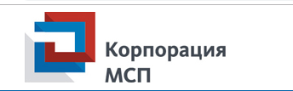
Контроль за соблюдением требований 223-ФЗ
Статья 6 Закона № 223-ФЗ «О закупках товаров, работ, услуг отдельными видами юридических лиц»
Федеральный закон от 26.07.2006 N 135-ФЗ (ред. от 18.07.2019) "О защите конкуренции"
Статья 18.1. Порядок рассмотрения антимонопольным органом жалоб на нарушение процедуры торгов и порядка заключения договоров, порядка осуществления процедур, включенных в исчерпывающие перечни процедур в сферах строительства
Контроль со стороны Корпорации МСП относительно соблюдения требований по закупке у МСП

Slide 41
Штрафы по исполнению контрактов
ПП РФ № 1011 от 02.08.2019
Для штрафов, по аналогии с пеней, узаконили исключение, когда их расчет может не производится по нормам Постановление РФ № 1042. Это случай, когда законодательство РФ устанавливает иной порядок начисления штрафов. Об этом говорит п. 13, которого до этого не было в ПП РФ № 1042
Изменился полностью п. 4 указанного постановления. Теперь штрафы за неисполнение или ненадлежащее исполнение контрагентом своих обязательств, если закупка была только для СМП и СОНКО, устанавливаются в одном размере. Это 1% цены контракта или его этапа, но не менее 1 тыс. руб. и не более 5 тыс. руб.
Усложнился порядок определения штрафа для контрагента, заключившего контракт по наиболее высокой цене (при торгах за право заключения контракта). Теперь, если цена контракта не выше НМЦК, то штраф составляет:
10 % НМЦК, если цена контракта не превышает 3 млн. руб.;
5 % НМЦК, если цена контракта составляет от 3 до 50 млн. руб. (включительно);
1 % НМЦК, если цена контракта составляет от 50 до 100 млн. руб. (включительно).
Если же цена контракта выше НМЦК, то штраф:
10 % цены контракта, если цена контракта не превышает 3 млн. руб.;
5 % цены контракта, если цена контракта составляет от 3 до 50 млн. руб. (включительно);
1 % цены контракта, если цена контракта составляет от 50 до 100 млн. руб. (включительно).
То есть разница между первым и вторым случаем в точке отсчета. В первом случае проценты берутся от НМЦК, а во втором – от цены контракта.
4. Изменились указания относительно общей суммы неустойки. Если помните, то она не должны превышать цену контракта. С 14 августа в этой сумме не учитываются пени. То есть – общая сумма начисленных штрафов в отношении как заказчика, так и контрагента, не должна превышать цены контракта.

Slide 42
Пени по исполнению контрактов
ПП РФ № 1011 от 02.08.2019
С 14 августа ПП РФ № 1042 не регулирует правила начисления пени, а устанавливает правила только в отношении определения штрафов.
Соответственно, расчет пени не изменился – он указан в ч. 5 и 7 ст. 34 Закона № 44-ФЗ.

Slide 43
Административная ответственность
статья КоАП | Вид нарушения | Сумма штрафа
Неправильный выбор способа закупки
ч.1 ст.7.29 | Способ закупки выбран с нарушением требований 44-ФЗ |  | 30 000 ₽ — должностное лицо
ч.2 ст.7.29 | Закупка должна проводиться в виде конкурса или аукциона, но заказчик выбрал другой способ |  | 50 000 ₽ — должностное лицо
ч.2.1 ст.7.29 | Проведение конкурса с ограниченным участием, двухэтапного или закрытого конкурса, в случаях, не предусмотренных 44-ФЗ. Нарушен порядок и сроки направления в ФАС документов, которые нужны, чтобы согласовать проведение закрытой закупки или заключение контракта с единственным поставщиком. |  | 50 000 ₽ — должностное лицо
ч.1 ст.7.29.3 | В план-график или план закупок включены: один или несколько объектов закупки, которые не соответствуют целям осуществления госзакупок; объекты, не соответствующие требованиям к закупаемым товарам и услугам, установленным законодательством; НМЦК без обоснования или с обоснованием, противоречащим законодательству (требование относится и к контрактам с единственным поставщиком). |  | 20 000 — 50 000 ₽ должностное лицо

Slide 44
Административная ответственность
Нарушения при подготовке закупки: обоснование НМЦК, размещение документов, установка требований и утверждение документации
ч.2 ст.7.29.3 | Нарушен порядок или форма обоснования НМЦК, обоснования объекта закупки (за исключением описания объекта) | 10 000 ₽ — должностное лицо
ч.3 ст.7.29 | Нарушен порядок или сроки проведения обязательного общественного обсуждения закупок либо обсуждение не проведено | 30 000 ₽ — должностное лицо
Информация и документы, которые по 44-ФЗ нужно разместить при проведении конкурса и аукциона, размещены в ЕИС с нарушением срока:
ч.1 ст.7.30 | не более чем на 2 рабочих дня | 5 000 ₽ — должностное лицо 15 000 ₽ — юрлицо
ч.1.1 ст.7.30 | более чем на 2 рабочих дня | 30 000 ₽ — должностное лицо 100 тыс. рублей — юрлицо

Slide 45
Административная ответственность
Информация и документы, которые по 44-ФЗ нужно разместить при проведении запроса котировок, запроса предложений, закупки у единственного поставщика, размещены в ЕИС с нарушением срока:
ч.1.2 ст.7.30 | не более чем на 1 рабочий день | 3 000 ₽ — должностное лицо 10 000 ₽ — юрлицо
ч.1.3 ст.7.30 | более чем на один рабочий день | 15 000 ₽ — должностное лицо 50 000 ₽ — юрлицо
ч.1.4 ст.7.30 | Размещение в ЕИС информации с нарушением: требований 44-ФЗ, порядка предоставления документации конкурса или аукциона, порядка разъяснения положений документации, порядка приема заявок на участие и окончательных предложений. | 15 000 ₽ — должностное лицо 50 000 ₽ — юрлицо

Slide 46
Административная ответственность
ч.3 ст.7.30 | В ЕИС не размещена информация и документы, которые необходимо разместить согласно 44-ФЗ | 50 000 ₽ — должностное лицо 500 000 ₽ — юрлицо
ч.4 ст.7.30 | Установлены не предусмотренные 44-ФЗ: порядок рассмотрения и оценки заявок, окончательных предложений, требования к участникам закупки, требования к размеру обеспечения заявок на участие, требования к размеру и способам обеспечения исполнения контракта, требования о предоставлении в заяве документов, не предусмотренных 44-ФЗ. | должностное лицо — 1% от НМЦК, но не менее 5 000 ₽ и не более 30 000 ₽
ч.4.1 ст.7.30 | В описании объекта закупки указаны товарные знаки, патенты, промышленные образцы, места происхождения товара или наименование производителя и другие требования, которые ограничивают количество участников (кроме случаев, предусмотренных 44-ФЗ). В один лот включены объекты закупки, не связанные между собой технологически и функционально. | должностное лицо — 1% НМЦК, но не менее 10 000 и не более 50 000 ₽
ч.4.2 ст.7.30 | Документация закупки утверждена с нарушением 44-ФЗ | 3 000 ₽ — должностное лицо

Slide 47
Административная ответственность
Нарушения при составлении плана-графика
ч.4 ст.7.29.3 | План-график, план закупок и изменения в них утверждены или размещены в ЕИС с нарушением срока. | 30 000 ₽ — должностное лицо
ч.1.5 ст.7.30 | Информация о закупке была изменена в плане-графике. В течение 10 календарных дней после этого заказчик разместил в ЕИС извещение о проведении такой закупки или отправил приглашения участникам. | 30 000 ₽ — должностное лицо
ч.1.6 ст.7.30 | Информация о закупке не включена в план-график, но заказчик разместил в ЕИС извещение о ее проведении или отправил приглашения участникам. | 30 000 ₽ — должностное лицо

Slide 48
Административная ответственность
ч.1.7 ст.7.30 | Заказчик разместил в ЕИС извещение о проведении закупки или направил приглашение участникам, хотя закупка признана необоснованной и вынесено предписание или нарушения в предписании не устранены. |  | 30 000 ₽ — должностное лицо
Участник не допущен к участию в закупке, отстранен от участия или его заявка признана ненадлежащей по основаниям, не предусмотренным 44-ФЗ. По 44-ФЗ участника не должны были допустить к участию в закупке, но его заявка признана надлежащей. Нарушен установленный документацией порядок: вскрытия конвертов с заявками или открытия доступа к электронным заявкам, рассмотрения и оценки заявок, окончательных предложений.
ч.2 ст.7.30 | для аукциона и конкурса | должностное лицо — 1% от НМЦК, но не менее 5 000 ₽ и не более 30 000 ₽
ч.6 ст.7.30 | для запроса котировок и запроса предложений | должностное лицо — 5% от НМЦК, но не более 30 000 ₽
ч.2.1 ст.7.30 | Протокол определения победителя закупки составлен с нарушениями | 10 000 ₽ — должностное лицо
ч.7 ст.7.30 | Победителя закупки определили с нарушением 44-ФЗ | 50 000 ₽ — должностное лицо
ч.8 ст.7.30 | Сокращены сроки подачи заявок в случаях, не предусмотренных 44-ФЗ. Нарушен порядок и сроки отмены закупки. | 30 000 ₽ — должностное лицо

Slide 49
Административная ответственность
Протоколы проведения закупки подписаны с нарушением сроков:
ч.13 ст.7.30 | не более чем на 2 рабочих дня | 3 000 ₽ — должностное лицо
ч.14 ст.7.30 | более чем на два рабочих дня | 30 000 ₽ — должностное лицо

Slide 50
Административная ответственность
Нарушение сроков возврата обеспечения заявок (неактуально для электронных процедур)
Деньги, внесенные участниками в качестве обеспечения заявок, возвращены с нарушением порядка или срока:
ч.1 ст.7.31.1 | не более, чем на 3 рабочих дня, | 5 000 ₽ — должностное лицо 30 000 ₽ — юрлицо
ч.2 ст.7.31.1 | более, чем на 3 рабочих дня. | 15 000 ₽ — должностное лицо 90 000 ₽ — юрлицо

Slide 51
Административная ответственность
Нарушения при заключении, исполнении и изменении контрактов
ч.1 ст.7.32 | При заключении контракта нарушены объявленные заказчиком условия определения поставщика или условия исполнения контракта. | должностное лицо — 1% от НМЦК, но не менее 5 000 и не более 30 000 юрлицо — 1% от НМЦК, но не менее 50 000 и не более 300 000
ч.2 ст.7.32 | Это повлекло дополнительные расходы бюджетных средств или уменьшение количества поставляемых товаров, объема выполняемых работ и услуг. | должностное лицо — двукратный размер дополнительно израсходованных средств или цен товаров, работ, услуг, которые стали предметом правонарушения
ч.3 ст.7.32 | Заказчик нарушил сроки заключения контракта или уклонился от его заключения. | 50 000 ₽ — должностное лицо
ч.4 ст.7.32 | Заказчик изменил условия контракта (в том числе увеличил цену товаров, работ, услуг), если 44-ФЗ запрещает менять условия. | 20 000 ₽ — должностное лицо 200 000 ₽ — юрлицо
ч.5 ст.7.32 | Это привело к дополнительному расходованию бюджетных средств или уменьшению количества поставляемых товаров, объема выполняемых работ, оказываемых услуг | должностное лицо — двукратный размер дополнительно израсходованных средств или цен товаров, работ, услуг, которые стали предметом правонарушенияя

Slide 52
Административная ответственность
Нарушения при заключении, исполнении и изменении контрактов
ч.6 ст.7.32 | Нарушен порядок расторжения контракта при одностороннем отказа от исполнения контракта | 50 000 ₽ — должностное лицо 200 000 ₽ — юрлицо
ч.7 ст.7.32 | Действия или бездействие, из-за которых поставщик не выполнил свои обязательства по контракту, поэтому был причинен существенный вред интересам общества и государства. При этом действия или бездействие не попадают под уголовную ответственность. | должностное лицо и ИП — 5-15% от стоимости неисполненных обязательств, предусмотренных контрактом, но не менее 30 000 ₽ или дисквалификация до 2 лет юрлицо — от однократной до трехкратной стоимости неисполненных обязательств, но не менее 300 000 ₽
ч.8 ст.7.32 | Не соблюдены требования законодательства в сфере закупок при проведении экспертизы поставленного товара, работ, услуг или отдельных этапов исполнения контракта, которую, согласно 44-ФЗ, должны проводить эксперты или экспертные организации. | 20 000 ₽ — должностное лицо
ч.9 ст.7.32 | Не составлены документы о приемке поставленного товара, работ, услуг или отдельных этапов исполнения контракта. Либо заказчик отказался от приемки товара, но не направил мотивированный отказ поставщику. | 20 000 ₽ — должностное лицо

Slide 53
Административная ответственность
Нарушения при заключении, исполнении и изменении контрактов
ч.10 ст.7.32 | Поставленный товар, работы, услуги приняты заказчиком, хотя не соответствуют условиям контракта. При этом поставщик не устранил несоответствие, что привело к дополнительному расходованию бюджетных средств или уменьшению количества поставляемых товаров, объема работ и услуг. | 20 000-50 000 ₽ — должностное лицо
ч.1 ст.7.32.5 | Нарушение срока и порядка оплаты госконтракта или аванса | 30 000-50 000 ₽ — должностное лицо
ч.2 ст.7.32.5 | Повторное нарушение ч.1 ст.7.32.5 КоАП | дисквалификация от 1 до 2 лет — должностное лицо

Slide 54
Административная ответственность
Неправильный порядок ведения реестра контрактов, реестра недобросовестных поставщиков (РНП)
ч.1 ст.7.31 | В РНП включена заведомо недостоверная информация | 50 000 ₽ — должностное лицо
ч.2 ст.7.31 | Информация, которую нужно включать в РНП, не отправлена или отправлена в ФАС с опозданием. Информация, документы, которые согласно 44-ФЗ нужно включать в реестр контрактов, не направлены или направлены с опозданием в органы, уполномоченные вести реестр контрактов. | 20 000 ₽ — должностное лицо

Slide 55
Административная ответственность
Закупки по 44-ФЗ в сфере энергоснабжения
ч.11 ст.9.16 | Проведение закупки, которая не соответствует требованиям энергетической эффективности | 30 000 ₽ — должностное лицо 100 000 ₽ — юрлицо
Закупки у СМП
ч.11 ст.7.30 | Если заказчик проведет среди СМП и СОНКО закупок меньше, чем предусмотрено 44-ФЗ (не менее 15% от годового объема закупок). Время совершения правонарушения — окончание календарного года. | 50 000 ₽ — должностное лицо 100 000 ₽ — юрлицо
Невыполнение в срок законного предписания
ч.7 ст.19.5 | Предписание, требование ФАС не выполнено в установленный срок | Должностное лицо заказчика, уполномоченного органа, уполномоченного учреждения или член комиссии — 50 000 ₽ Юрлицо — 500 000 ₽ 100 000 ₽ — юрлицо
Нарушения при предоставлении информации в ФАС
ч.1 ст.19.7.2 | Информация и документы, которые нужно предоставлять в ФАС, не предоставлены или предоставлены несвоевременно. Либо предоставлена заведомо недостоверная информация. | 15 000 ₽ — должностное лицо 100 000 ₽ — юрлицо

